Slide 1
Příběh pražského vilika Zderada

Slide 2
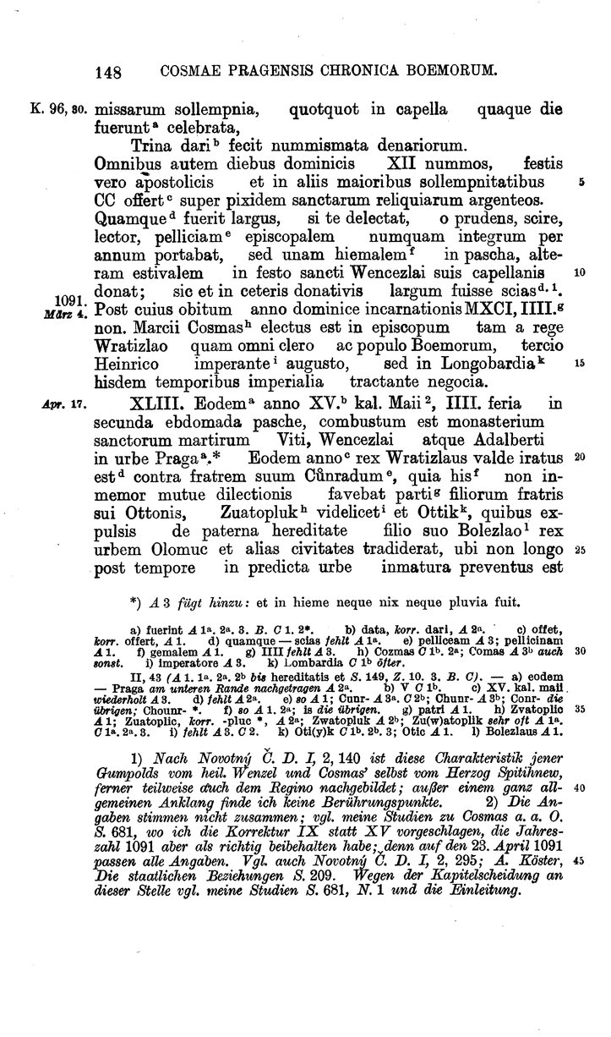
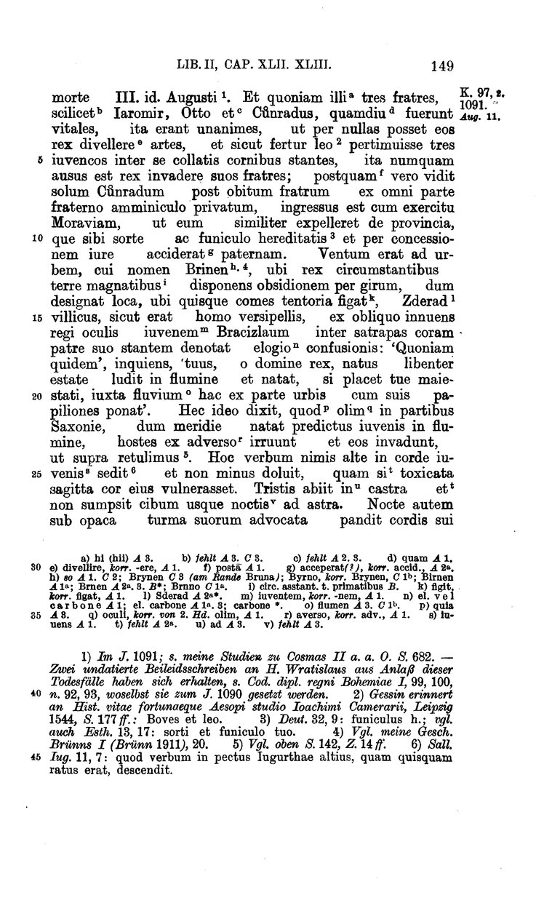
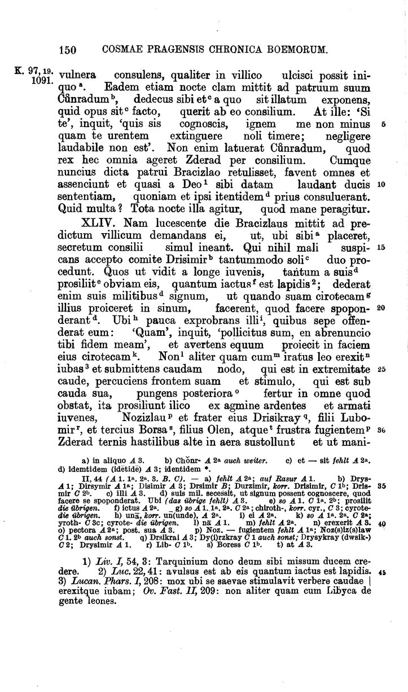

Slide 3
Knížecí Brno
II/43
Téhož roku, dne 17. dubna ve středu, druhý týden po velikonocích, shořel kostel svatých mučedníků Víta, Václava a Vojtěcha na hradě Praze.
Téhož roku se král Vratislav velmi rozhněval na svého bra­tra Konráda, protože nezapomenuv na vzájemnou lásku, stranil synům svého bratra Oty, Svatoplukovi a Otíkovi. Král je totiž vypudil z otcovského dědictví a dal hrad Olomouc i jiné hrady svému synu Boleslavovi; ten však nedlouhý čas potom byl na řečeném hradě zachvácen předčasnou smrtí dne 11. srpna. A poněvadž ona trojice bratří, Jaromír, Ota a Konrád, pokud byli živi, tak byli jedné mysli, že je král nemohl žádnými úskoky od sebe odtrhnouti, a jako prý se lev bál tří býčků, když stáli, srazivše rohy dohromady, tak se král nikdy neodvážil napadnouti své bratry. Ale když viděl, jak je Konrád po smrti svých bratří osamocen a všude bratrské podpory zbaven, vtrhl s vojskem na Moravu, aby ho rovněž vypudil z území, jež mu losem i provazcem dědictví, byvši mu od otce uděleno, právem připadlo. Při­táhl ke hradu Brnu, kde král, stoje tam uprostřed mocných země, nařídil obležení dokola. Když stanovil místa, kde má který předák postaviti stany, vilik Zderad, člověk ošemetný, mrknuv po straně na krále, učinil na mladého Břetislava, stojícího mezi předními muži před otcem, hanlivou narážku: „Pane králi, poněvadž si tvůj syn v létě rád hraje a koupá se v řece, je-li tvé milosti libo, ať si postaví se svými lidmi stany podle řeky na této straně hradu.“ To řekl proto, že před nějakým časem v končinách saských, když se řečený jinoch v poledne koupal v řece, přikvapili na ně nepřátelé a napadli je, jak jsme svrchu pověděli.
To slovo velmi hluboko utkvělo v mysli toho jinocha a tolik ho bolelo, jako kdyby mu byl jedem kalený šíp poranil srdce. Smuten odešel do tábora a nepožil jídla, dokud nevyšly hvězdy. Za tmavé noci pak svolal své druhy, otevřel jim rány svého srdce a ptal se o radu, kterak by se mohl pomstíti nad nešlechetným vladařem. A téže noci poslal též tajně k svému strýci Konrádovi, zpravil ho o své pohaně i kdo se jí dopustil, a prosil ho o radu, co činiti. On odpověděl: „Znáš-li sebe, kdo jsi, neboj se uhasiti oheň, který mne neméně pálí než tebe; nedbati té věci nebylo by chvalitebné.“ Neboť nebylo tajno Konráda, že to všechno činil král k radě Zderadově. Když posel vyřídil Břetislavovi slova strýcova, všichni měli radost, souhlasili a chválili vesměs mínění knížete, jako by od Boha jim bylo dáno, poněvadž i oni sami dříve k témuž radili. Co více? Celou tu noc se konala rada o věci, jež se ráno dokonala.

Slide 4
Zderadova smrt
II/44
Neboť na úsvitě vzkázal Břetislav řečenému vilikovi, že by se rád s ním sešel, kde mu libo, k tajné poradě. On, nic zlého netuše, vzal s sebou předáka Držimíra a toliko sami dva vyšli. Jakmile je mladík zdáli spatřil, vyběhl jim naproti, jen co by kamenem dohodil; dal totiž svým bojovníkům znamení, aby, jak mu vrhne svou rukavici na prsa, učinili, co slíbili učinit. Potom krátce vyčetl mu, čím ho vladař častokrát urazil, a dodal: „Hle, důvěru, kterou jsem ti slíbil, odvolávám,“ a obrátiv koně, vhodil mu do tváře rukavici. Jako když rozzuřený lev zdvihne hřívu a spustě ocas, uzlem na jeho konci šlehaje se do čela a ostnem, jejž má pod ocasem, bodaje se do zadku, žene se proti všemu, co mu stojí v cestě, právě tak ihned vyskočí ze zástupu jinoši ozbrojení a plní ohně, Nožislav a jeho bratr Držikraj, synové Lubomírovi, a třetí Borša, syn Olenův, i vyzdvihnou vysoko trojím kopím Zderada, an se marně pokoušel o útěk, udeří jím jako otepí o zemi, kopyty svých koní ho pošlapou, opět a opět do něho bijí a pak přibodnou jeho tělo kopími k zemi. A tak dne 11. července Zderad,
přítel štěstěny klamné, byl z vrcholu jejího kola
stržen takovou smrtí.
Ale předák Držimír přiběhl zsinalý do tábora a oznámil králi, co se stalo. Král jediný Zderada želel a plakal, a všichni mladíka chválili, ač si netroufali chváliti ho veřejně. Břetislav však přenesl svůj tábor nedaleko za jeden vršek stranou od druhých a za ním šla větší a statečnější část vojska.

